Slide 1
“国培计划（2016）”—贵州省非少数民族（含少数民族） 地区乡村幼儿园教师网络研修与园本研修整合培训
黔东南三坊 罗 钊

Slide 2
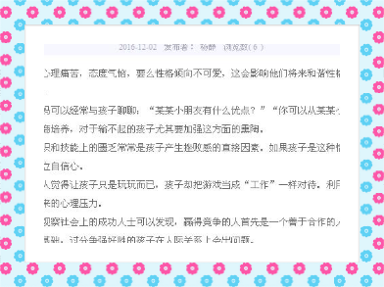
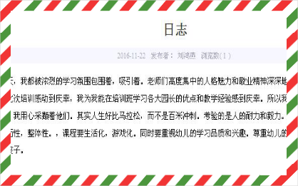
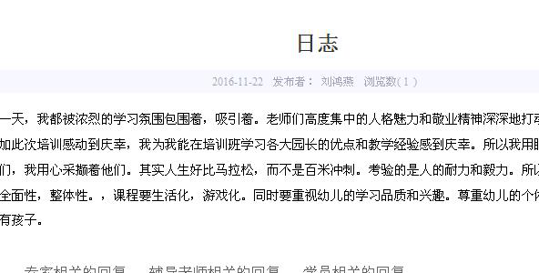
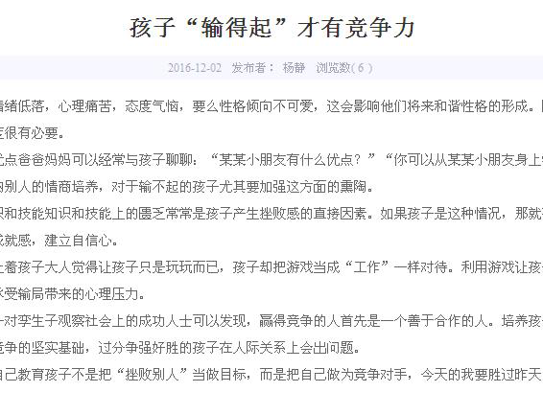
学习可以是一件轻松愉快的事，也可以是一件很吃力的事，这就看你拿什么样的心态，什么样的方法来应对它。

Slide 3
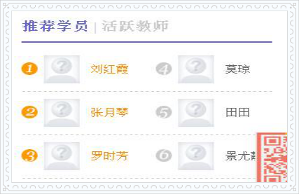
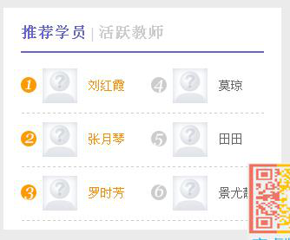
我知道，学员们都肩负沉重的教学任务，琐碎的家庭事务，但是大家克服重重困难都积极的投入到此次网络培训中来。在研修平台上，在工作之余，看视频、读文本、写作业、发评论，学员们踊跃发帖，相互答疑解惑！

Slide 4


学员们还不断将新思考、新观点变为新行为的尝试！看到你们在线下研修的教研活动中激烈地争辩与碰撞，我感受到学员们的认真与执着。感谢你们！

Slide 5

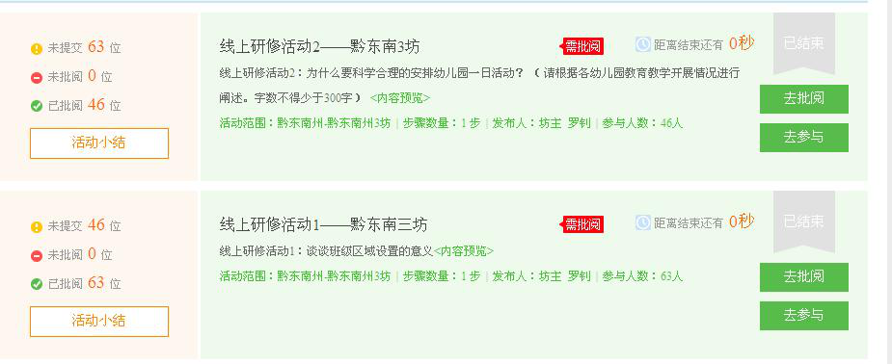
感谢网络研修，
让我们忙碌并收获着、
充实着、快乐着，感谢
亲爱的学员们，陪伴我在
知识的海洋里携手前行、、、、、、

